Slide 1
Strategické řízení
Metodika přípravy veřejných strategií; Databáze strategií
12. zasedání Pracovní skupiny pro udržitelný rozvoj regionů, obcí a území
13. 12. 2012 Ministerstvo pro místní rozvoj

Slide 2
Metodika přípravy veřejných strategií
Notes:
2

Slide 3
  Projekt z OP Lidské zdroje a zaměstnanost
  Realizátor MF
  Doba trvání 2010 – 2012
  Hlavní dodavatel Ernst & Young
  Spolupráce ministerstva, Úřad vlády, ČSÚ, AK ČR, SMO ČR
  Konzultanti z MMR, UK, NSZM

Slide 4
  Hlavní důvody vzniku projektu vyplynuly z nedostatků uvedených ve
  Strategií realizace Smart Administration 2007-2015 (uv č.757/2007)
  Neexistence metodických postupů pro strategické řízení (vznikají strukturně a časově neporovnatelné strategie, chybí hierarchie strategií)
  Neprovázanost základních programových dokumentů vlády s dalšími strategickými materiály
  Chybí vazba strategií a koncepcí na rozpočty a rozpočtový proces
  Existence kultury „strategií do šuplíku“ – strategie jsou pojímány jako vágní a nezávazné materiály, které je třeba jen „vzít na vědomí“

Slide 5
  Hlavní cíle projektu Metodika přípravy veřejných strategií:
  Vytvořit obecně vhodný a aplikovatelný postup tvorby strategických dokumentů ve veřejné správě
  Zvýšit kvalitu a vzájemnou provázanost strategických dokumentů
  Přispět k odstraňování dříve zmíněných nedostatků.
  V žádném případě nejde o stanovování věcného obsahu strategií a
  zasahování do působností jednotlivých správních orgánů.
  Komparativní analýza přípravy veřejných strategií v zahraničí a ČR
  (Velká Británie, Francie, Dánsko, Rakousko, Nový Zéland, EU)

Slide 6
  Šest základních kapitol Metodiky přípravy veřejných strategií:
  Úvod - okolnosti vzniku Metodiky, účel a cíle Metodiky, stručný popis struktury a obsahu Metodiky
  Principy tvorby veřejných strategií – základní principy, příklady konkrétní aplikace těchto principů, principy projektového řízení
  Proces tvorby strategického dokumentu – základní fáze procesu, konkrétní kroky a aktivity, základní výstupy a jejich struktura, postupy projektového řízení
  Aplikace procesu tvorby strategického dokumentu – hierarchizace a kategorizace strategických dokumentů, návrh organizační struktury tvorby strategie, příklady možného použití Metodiky na úrovni státní správy a krajské samosprávy
  Slovník pojmů
  Nástroje a šablony – vč. vzorové struktury strategického dokumentu

Slide 7
  Tři pilotní projekty:
  Scénář přípravy Strategie veřejných služeb
  Strategie rozvoje kraje do roku 2020 – Plzeňský kraj
  Ověření využitelnosti Metodiky přípravy veřejných strategií na úrovni malých obcí, mikroregionů a MAS
  Úkoly do budoucnosti:
  Předložit Metodiku do připomínkového řízení a do vlády
  Provázat Metodiku s připravovaným projektem AK ČR „Analýza stavu implementace strategických dokumentů vč. vytvoření metodiky strategického řízení a plánování a již probíhajícím projektem MMR „Elektronická metodická podpora tvorby rozvojových dokumentů obcí“
  Provázání metodik přípravy strategií na národní, krajské a obecní úrovni s Databází strategií

Slide 8
  Uplatnění Metodiky v přípravě dokumentů pro kohezní politiku ČR pro roky 2014-2020
  Zpřesňování a aktualizace Metodiky podle potřeb praxe
  Dopracování Metodiky zejména pokud jde o nástroje, vzory a šablony pro zpracovatele strategií
  Sjednocení dosavadních dvou webových stránek (www.verejne-strategie.cz, http://databaze-strategie.cz)
  Metodická a poradenská činnost
  Zabezpečení proškolování zpracovatelů strategií

Slide 9
Databáze strategických dokumentů

Slide 10
Zaměření
Projekt Databáze je zaměřen na vytvoření trvalého informačního systému.
Databáze je věcný i softwarový nástroj pro strategické řízení
Zohlednění jak národních potřeb na strategické řízení, tak i reflexe požadavků Evropské unie na jedné straně a potřeb regionální a místní úrovně na straně druhé.
Ke dni 1.12.2012:
Dokumenty | Počet dokumentů
Mezinárodní | 16
Národní | 110
Regionální | 36
Místní | 155
Celkově ( + archiv) | 317 ( + 122)

Slide 11
Strategický přístup ČR

Slide 12
Hlavní funkce Databáze
Databáze obsahuje řadu velmi odlišných dokumentů, proto nejsou vždy shodné informace za všechny dokumenty (např. některé strategické dokumenty obsahují indikátory a odpovědnosti, jiné ne).
Rozpracovanost dokumentu - některé strategické dokumenty obsahují dílčí informace, ale funkce jsou k tomu vytvářeny postupně
Databáze má tři moduly funkcí:
Evidenční funkce: A.1 Knihovna dokumentů
A.2 Jednotlivé dokumenty a generování dat
Analytické funkce: B.1 Deskriptory a témata
B.2 Vazby dokumentů
B.3 Korelace dokumentů
Plánovací a řídící fce: C.1 Vazba dokumentů na Kohezní politiku
C.2 Odpovědnosti a finanční řízení
C.3 Komunikace

Slide 13
Meziresortní spolupráce
Databáze strategií je nástroj pro zpracovatele, uživatele strategií a další subjekty
Fáze identifikace a vzniku
Ministerstvo pro místní rozvoj a jeho projekty – kohezní politika, strategické řízení.
Ministerstva a další subjekty - oponentní role v rámci Koordinačních výborů NSRR.
Fáze realizace
MMR jako zadavatel a Národní síť Zdravých měst jako dodavatel služeb.
Ministerstva a další subjekty jako administrátoři a editoři za své dokumenty.
Vše pod platformou Meziresortní skupiny Databáze strategií (MSDS).
Fáze hodnocení
MMR jako zadavatel a NSZM jako dodavatel – reflexe dosavadních prací, návrh na další rozpracování.
Ministerstva a další subjekty jako administrátoři a editoři za své dokumenty.
Fáze post-realizace (udržitelnost)
MMR jako garant Databáze, dodavatel.
Všechny zainteresované resorty, instituce, (kraje, města, obce) jako hlavní informační zdroje Databáze.

Slide 14
Dosavadní výstupy
Databázový systém a modul vč. souboru funkcionalit.
Editační individualizované terminály.
Vazby a korelace mezi dokumenty.
Metodika – využití v praxi.
Manuál databáze.
Školení a seminář.
Průběžné zprávy.
Zřízení platformy Meziresortní skupiny Databáze strategií.
Strategický přístup v programování KP 2014-2020.

Slide 15
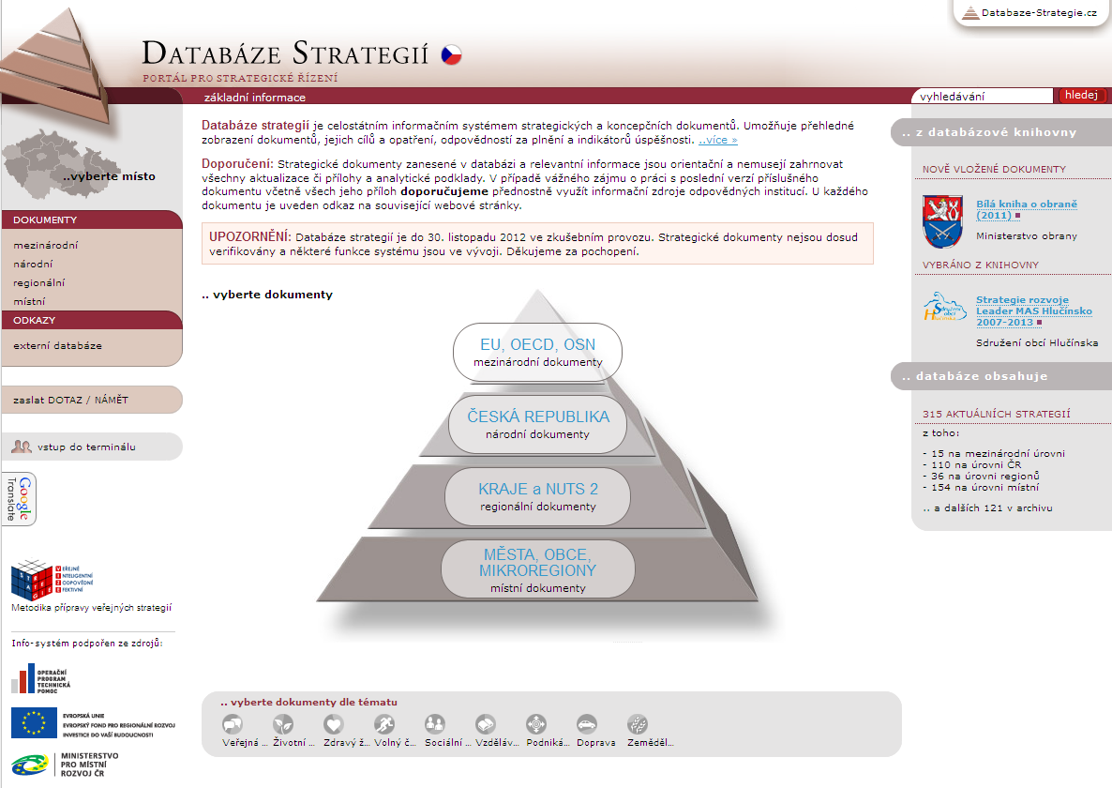
Databáze HomePage
Databáze je přístupná: http://databaze-strategie.cz/

Slide 16
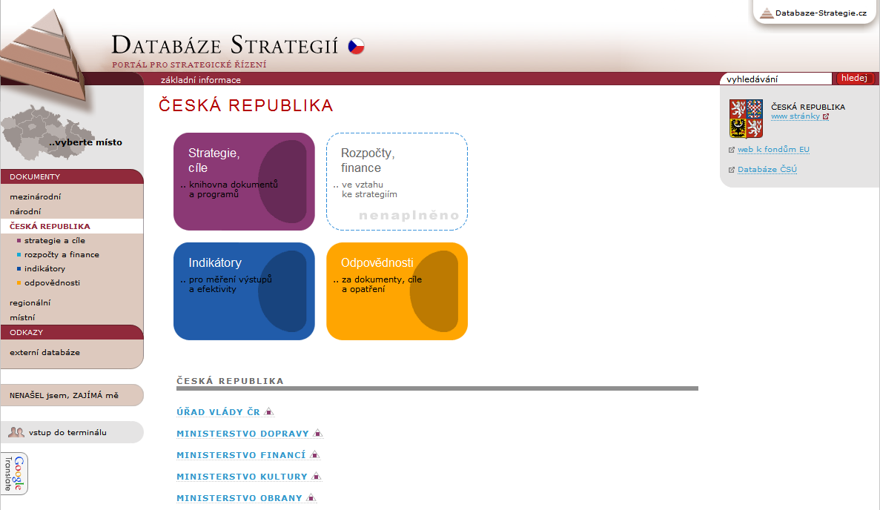
Databáze: Portál ČR

Slide 17
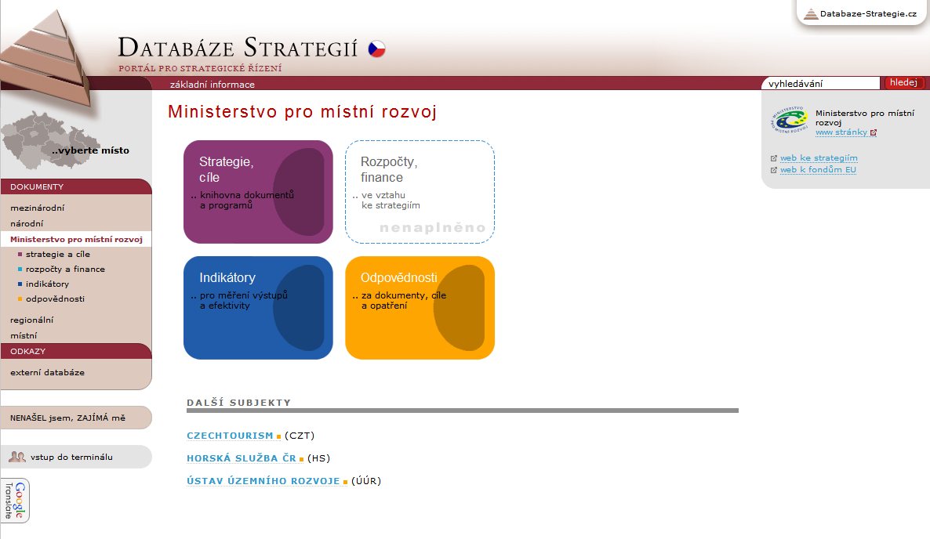
Databáze: Portál instituce

Slide 18
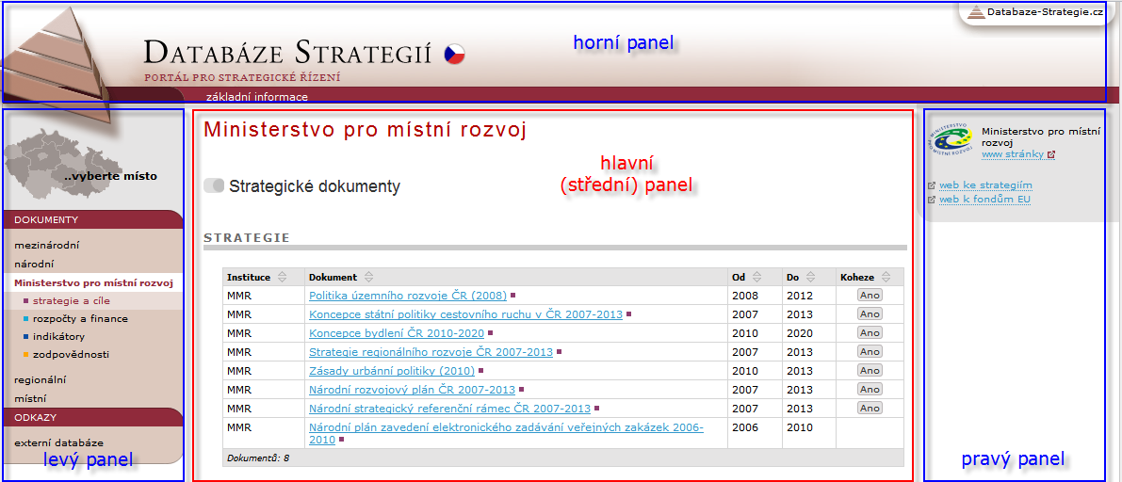
Databáze: Webové rozhraní

Slide 19
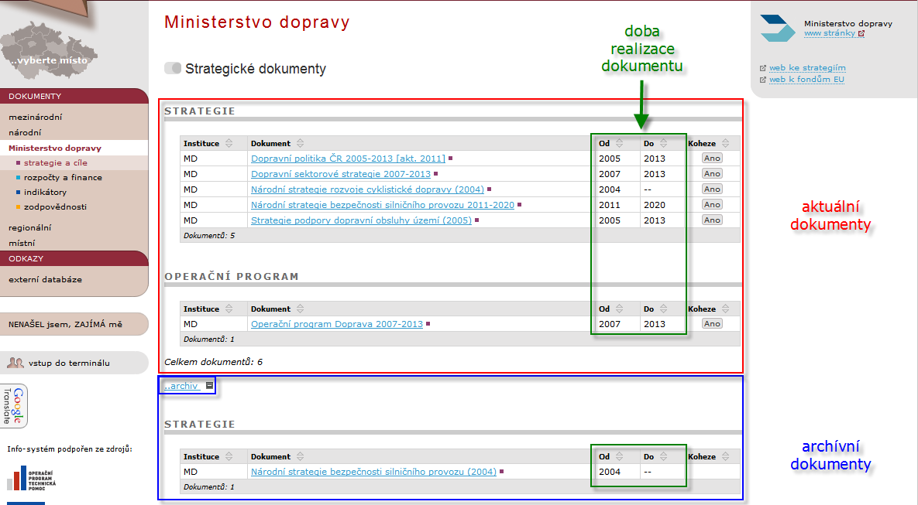
Databáze: Přehled dokumentů
doba
platnosti
dokumentu

Slide 20
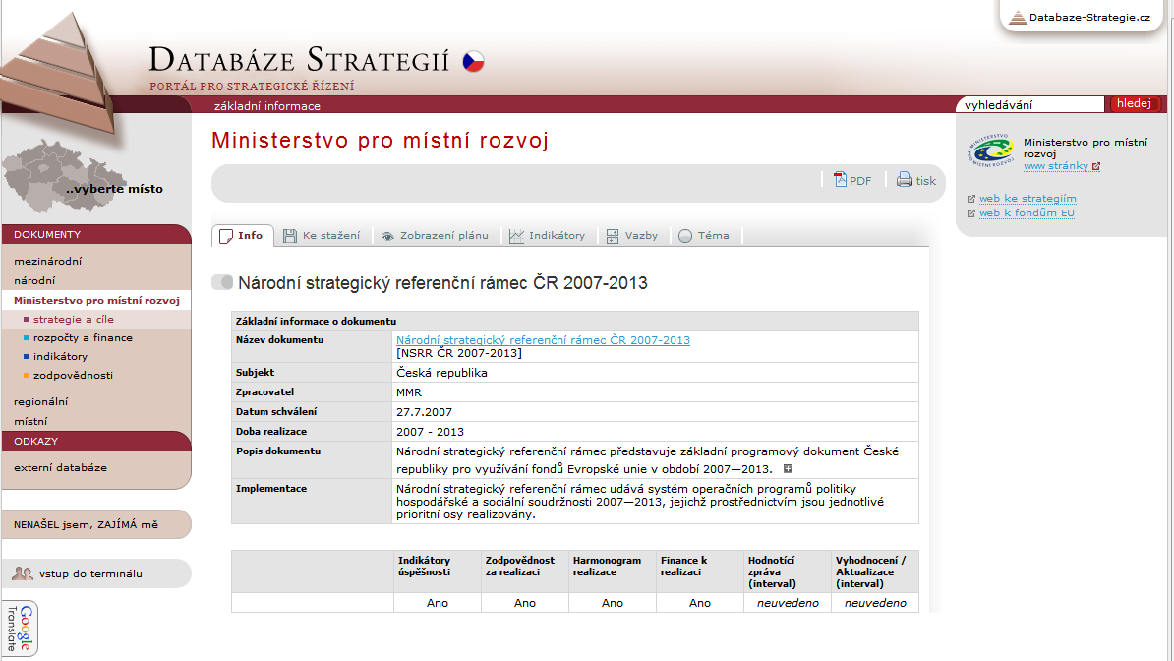
Databáze: Info k dokumentu

Slide 21
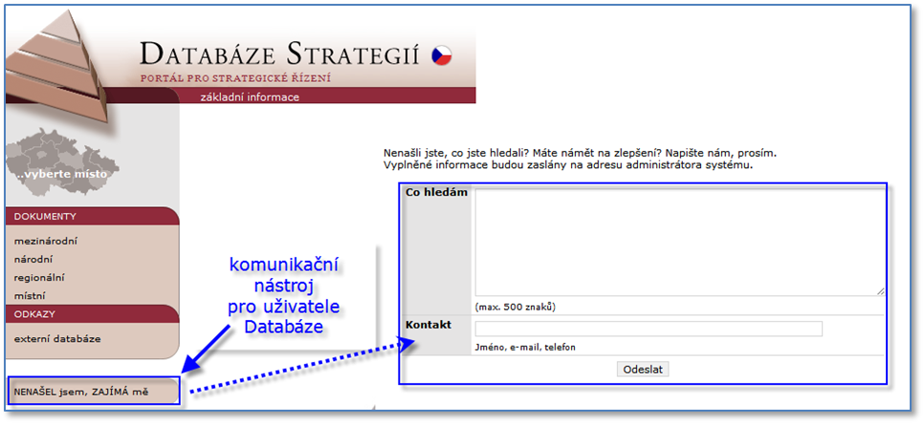
Databáze: Komunikace s uživateli

Slide 22
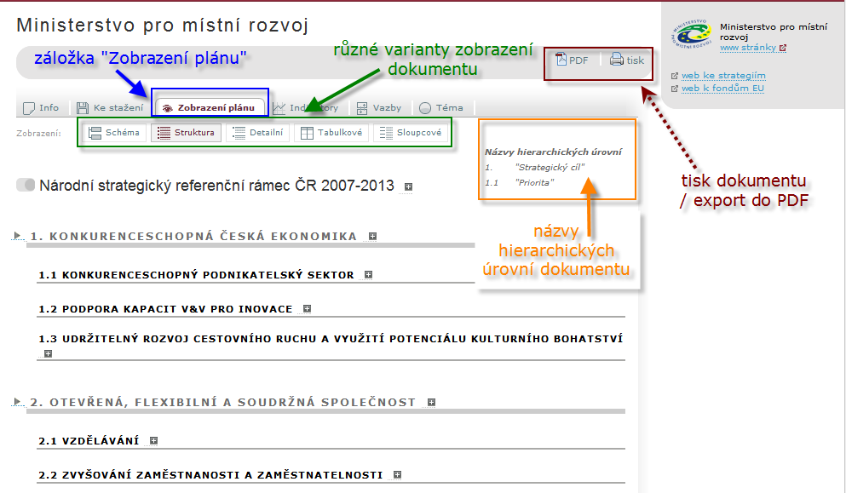
Databáze: Zobrazení dokumentu

Slide 23
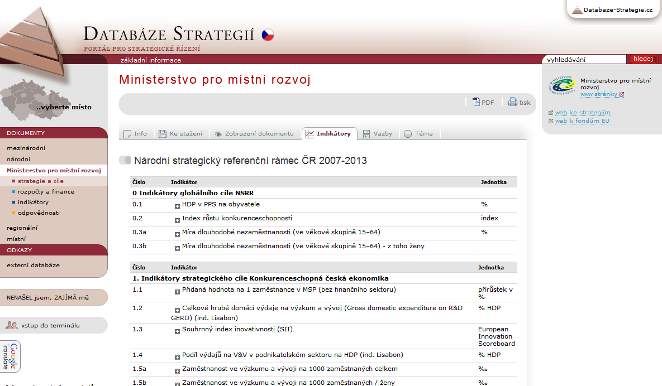
Databáze: Indikátory dokumentu

Slide 24
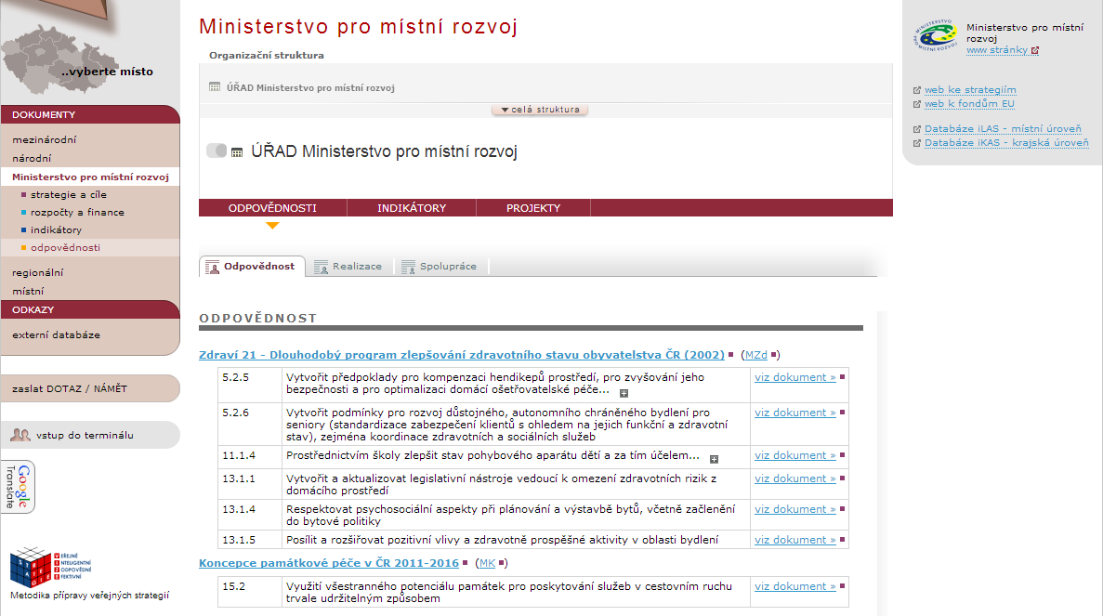
Databáze: Odpovědnosti
odkazy
na detaily
v dokumentu

Slide 25
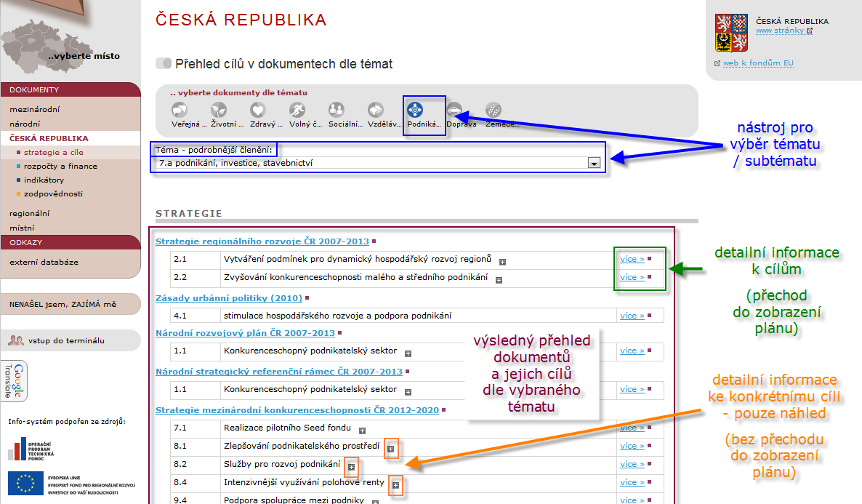
Databáze: Deskriptor / Téma

Slide 26
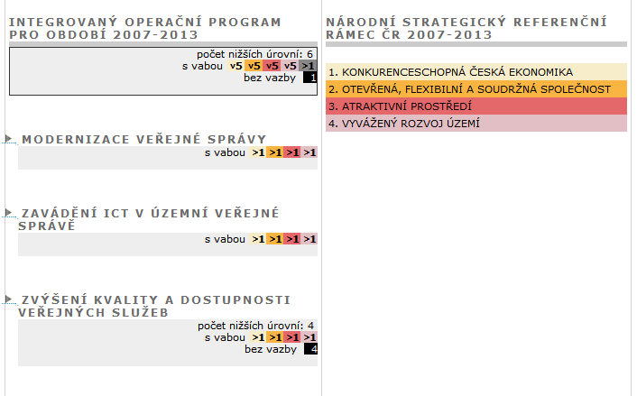
Databáze: Korelace dokumentů

Slide 27
Děkujeme za pozornost
Ing. Igor Hartmann (igor.hartmann@mmr.cz
Ing. David Škorňa (david.skorna@mmr.cz )
Ing. Petr Švec (svec@nszm.cz)

